Slide 1

Parole Donnée N° 193
Mercredi 4 juin 2014
L’échange, c’est la vie
Les semaines de l’Echange

Slide 2
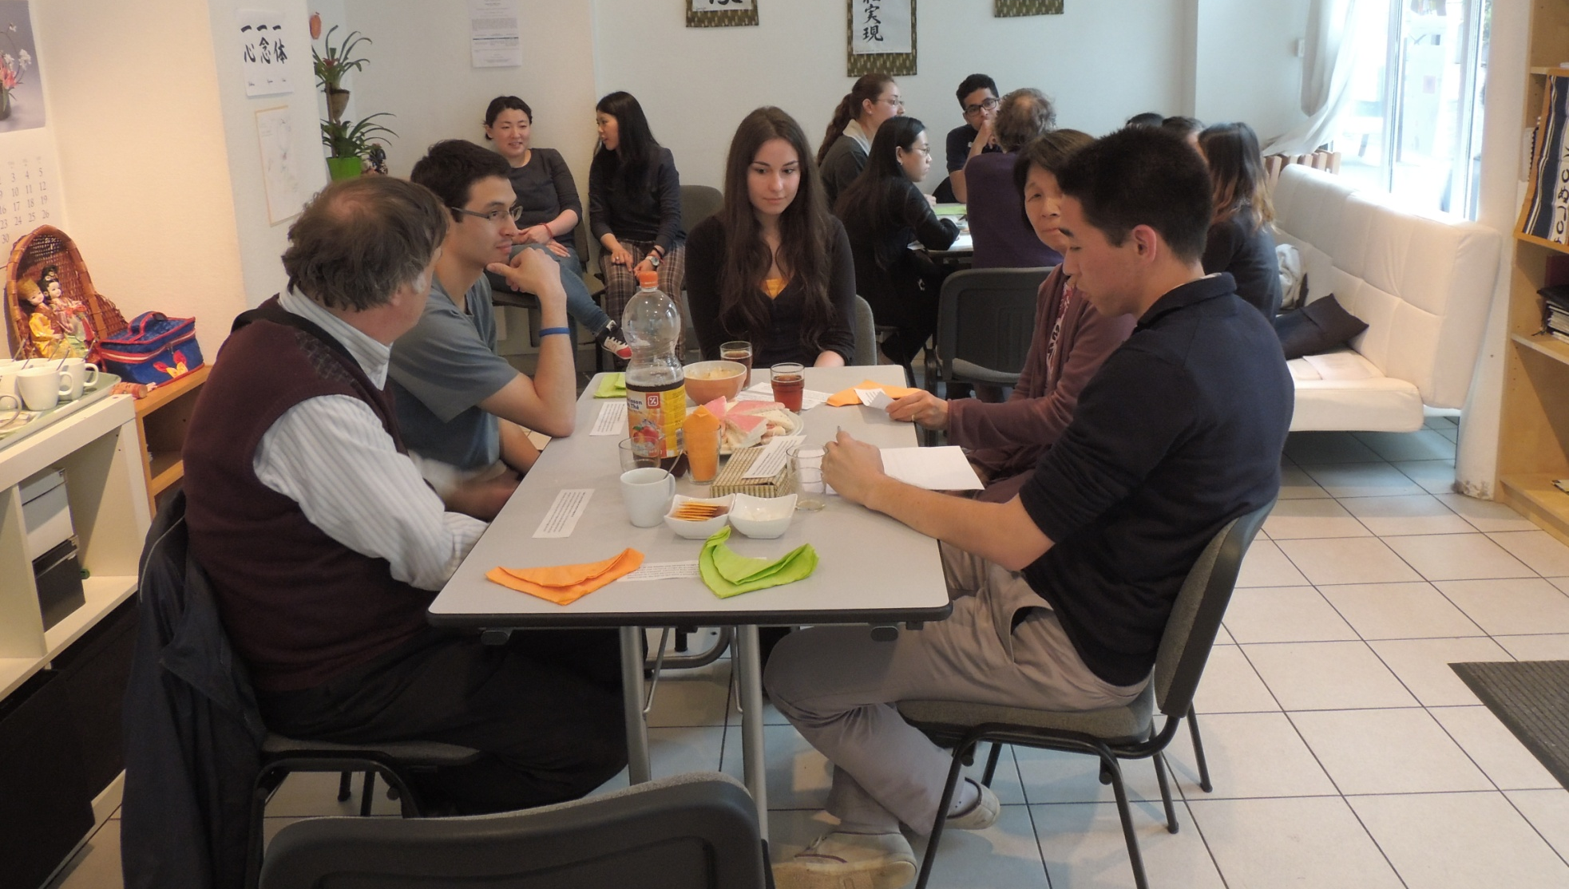
Discussion par Tables
Première Partie

Slide 3
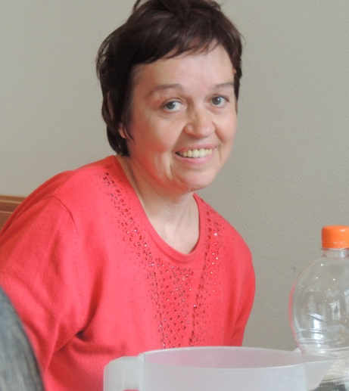
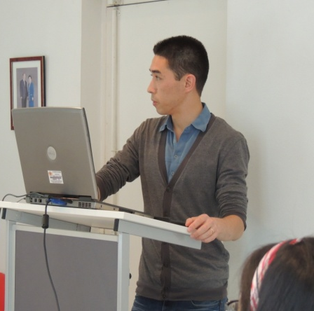
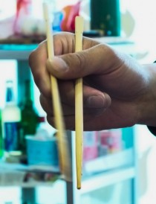
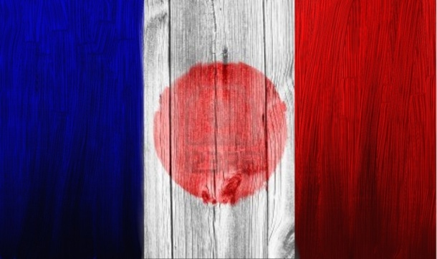
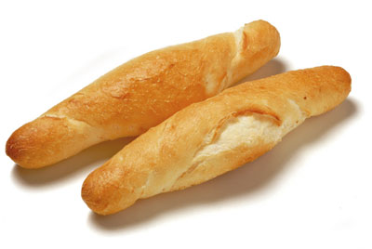
Les semaines de l’échange
Libre-échange
11 juin
Le Grand échangeur
18 juin
Échanger, c’est vivre
4 juin
La société de l’échange
25 juin
O
L
A
L
A
Échangeons nos baguettes :
soirée spéciale d’au-revoir aux volontaires japonaises le lundi 16 juin

Slide 4

Aide à la discussion
Définition d’un échange :
« Action ou fait de donner une chose et d'en recevoir une autre en contrepartie ; résultat de cette action. »
Synonymes les plus généraux : réciprocité, interaction
Notes:
Par extension :
Transmission : fait de passer d’un milieu à un autre,
Permutation de positions : l’un vient à la place de l’autre, et vice-versa.
Les diapos suivantes montrent les cas de figure et les synonymes qui correspondent alors à la notion d’échange

Slide 5
Quelques types d’échange
A donne C à B en échange de D (transaction)
Par le passage P non étanche, la substance E émanant du milieu A passe au milieu B, qui en retour libère F (cas des échanges entre la mère et le fœtus par le placenta)
A prend la place de B, qui prend la place de A (permutation)
C
A
B
E
F
D
P

Slide 6
Passage
de substances
circulation
Transaction de choses et de biens
affaire
face à face interpersonnel
communication
changements
permutation
Mouvement
transport
conversation
dialogue
remplacement
interpénétration
négoce
commerce
contrat
Sens premier : Interaction, réciprocité

Slide 7
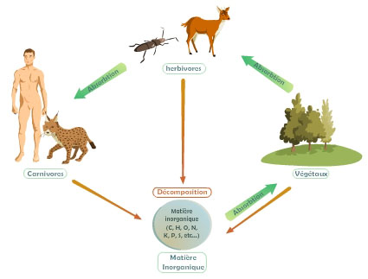
Échange et écosystème
écosystème (écologie) : ensemble formé par une communauté d'êtres vivants et son environnement (le biotope).
Les éléments constituant un écosystème développent un réseau d'échange d'énergie et de matière permettant le maintien et le développement de la vie.
Peut-on appliquer cette notion à l’environnement humain et évoquer nos échanges avec notre écosystème social et spirituel ?

Slide 8

Problématiques de Parole Donnée N° 193
1
Quels échanges avec notre écosystème naturel permettent une vie plus saine ?
2
Quels échanges avec notre écosystème familial et socio-culturel permettent une existence plus épanouie et plus riche ?
3
Quels échanges avec notre écosystème spirituel peuvent guider l’âme vers son salut ?

Slide 9
L’échange, c’est maintenant
Nos échanges avec autrui révèlent nos qualités et nos défauts. Chacun évoquera ses trois priorités pour rendre ses échanges plus bénéfiques et plus heureux
◻mieux m’exprimer ◻servir plus ◻mûrir ◻élargir mon esprit ◻mieux saisir les enjeux ◻mieux voir mon rôle ◻ me mettre plus à la place des autres ◻être plus sincère ◻m’impliquer plus ◻mettre plus de cœur ◻être plus aimable ◻ approfondir mes relations ◻prendre plus de responsabilités ◻autres
Vous direz ensuite pourquoi ces priorités sont importantes
Table 1

Slide 10
Table 1
Hyang-shin : être plus aimable. Si le sujet ne m’intéresse pas, je dois faire plus d’effort. Mes bonnes relations peuvent rester superficielles, je dois approfondir et creuser. Je dois aussi apprendre comment entamer un échange avec un (e) inconnu (e).
Sonoko : je n’accepte pas facilement les mauvais points d’une personne. Je devrais aller voir quelqu’un et ne le fais pas, malgré une pression. Je dois être plus spontanée.
Ayano : je dois m’investir plus, être plus curieuse, je ne sais pas toujours comment entamer l’échange, trouver la bonne longueur d’onde.
Kenji : mon gros défi n’est pas d’entamer l’échange mais d’y mettre plus de cœur, d’intensité et de consistance.
Yann-Gé : mieux m’exprimer, trouver les mots justes selon le contexte, me mettre à la place des autres. M’adapter au profil de la personne.
Franz-Pol : être plus chaleureux, je peux paraître froid, car je ne fais pas semblant. J’ai du mal avec les gros groupes, ou groupes structurés. Je dois savoir prendre des risques, notamment pour creuser davantage.

Slide 11
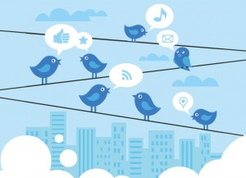
Table 2
A cette table, chacun rapportera une anecdote personnelle illustrant le slogan : « l’échange, c’est la vie ». Il peut aussi s’agir d’une pratique constante de votre existence, qui facilite vos échanges.
L’échange, c’est la vie

Slide 12
Table 2
Kana : je suis venue en France, avec l’objectif de devenir plus adulte spirituellement. C’est un défi, je n’ai jamais témoigné de mes convictions au Japon, et là, je dois convaincre des français et les intéresser aux activités de l’Espace Culture et Paix. Le cœur est plus important que la connaissance. Malgré mes handicaps, j’ai senti que ce temps est unique et important. Au Japon, je penserai à autre chose. C’est difficile mais enrichissant.
Mei-Yu : je suis la maman de 8 enfants, je prends soin de ma famille. Nous vivons dans un village, avec mon mari, nous avons une association (depuis 8 ans) pour faciliter les liens entre aînés et plus jeunes. L’association facilite les échanges (fête des voisins par exemple). Le maire est venu se joindre à nous parfois. Les aînés peuvent donner des conseils, et les jeunes apportent de la stimulation.
Chie : je suis la fille unique de parents actifs dans une association locale. Les voisins se sont occupés de moi. Une fois, il y avait le feu au village. Pendant que mes parents aidaient les autre, les voisins m’ont aidée.
Didier : quand j’ai eu 60 ans, j’ai décidé de faire des efforts pour les 60 prochaines années (je pensais alors au nouveau départ de Sœur Emmanuelle vers ses 60 ans). A peine ai-je pris cette décision que j’ai failli perdre la vie et j’ai alors senti beaucoup d’aide, même miraculeuse. 21 jours après mon accident cardiaque, j’ai appris le tragique décès de Tony Yuen, très jeune, un enfant de mes amis. J’ai pensé : pourquoi lui et pas moi ? Tant que je vis, je dois être actif, m’impliquer.

Slide 13
Table 3 – Résolutions
Vision 2020
Que gagne-t-on à échanger ?
C’était la question pour le sujet du bac 2009
A cette table, vous donnerez des conseils pratiques pour inciter chacun à développer son sens de l’échange. À qui profitent les échanges, comment et pourquoi ?

Slide 14
Table 3
Les qualités à développer pour faciliter les échanges sont la patience (ne pas réagir trop vivement) la chaleur, l’investissement du cœur. Même si autrui ne répond pas bien, on ne perd rien à chercher un échange sincère.
En améliorant l’échange, on développe d’autres qualités d’ouverture, de sensibilité, d’empathie. A vouloir échanger avec les autres, on développe ses qualités morales et ses talents.
Le temps consacré aux échanges est toujours bon, quand il s’agit de donner de la valeur à l’autre. Il est préférable qu’il y ait un but et des processus gagnant-gagnant.
L’échange profite aux deux parties mais cela a aussi des répercussions à tous les niveaux. L’échange favorise la paix et cela explique la politique matrimoniale des cours européennes dans le passé (14 enfants de Marie-Thérèse d’Autriche)
Les échanges élèvent la personne, l’enrichissent en connaissance
Nous avons des besoins à tous les niveaux. Cela amène le bonheur et le développement du cœur, des talents.

Slide 15
Exposé de Laurent Ladouce
Deuxième partie

Slide 16

Questions quotidiennes sur nos échanges
Qu’échangeons-nous avec autrui ?
Avec qui se font nos échanges ?
Comment nos échanges se passent-ils ?
«Que gagne-t-on à échanger?» (sujet du bac 2009)
Qu’est-ce qui nous pousse à échanger ? (le moteur)
Où et dans quels milieux se déroulent nos échanges ?
Rythme et durée de nos échanges
Pourquoi ?
Pour quoi ?
Quoi ?
Qui ?
Comment ?
Où ?
Quand ?

Slide 17
Le moteur de vos échanges
corps individuel de vérité
corps connecté
Selon les Principes de l’Unification, tout être est un corps individuel de vérité qui existe par lui-même et pour lui-même, grâce à des échanges internes.
C’est aussi un corps en relation, ou corps connecté qui interagit avec les autres (grâce à des échanges externes).
L’être humain, être social, se lie délibérément aux autres et échange avec eux.
Dans une famille unie, le moteur des échanges est l’amour profond et durable liant les membres du foyer. Peut-on transposer cela à la société, aux liens nationaux et internationaux ?

Slide 18
division
Origine
Objet
union
Sujet
Grâce à l’action de l’énergie première universelle, les éléments sujet et objet de chaque entité forment une base commune et entrent en interaction. Cette relation génère à son tour toutes les forces dont l’entité a besoin pour l’existence, la multiplication et l’action. L’interaction qui génère ainsi ces forces est appelée action de donner et recevoir. L’énergie première universelle et les forces engendrées par l’action de donner et recevoir sont en relation mutuelle de types : intérieur et extérieur, cause et effet, partenaire sujet et partenaire objet. L’énergie première universelle engendre une force verticale, tandis que les forces générées par l’action de donner et recevoir sont des forces horizontales
Energie première universelle
(cause)
action de donner
et recevoir (effet)
existence, multiplication action

Slide 19
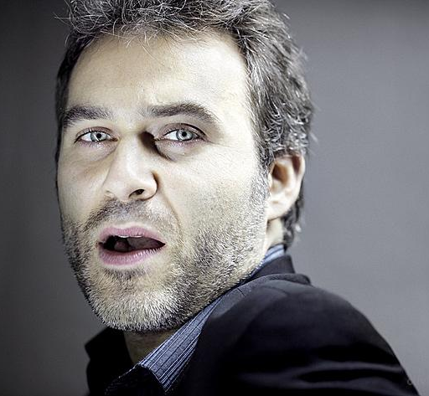
Que gagne-t-on à échanger ? (sujet du bac 2009)
Première réponse :
On échangerait dans le but de gagner : posséder ou s'approprier ce dont on était privé. Mais si échanger, c'est gagner, que gagne-t-on à échanger ? De quel gain s'agit-il ? Il peut s'agir dans un premier temps d'un gain matériel qui s'illustre surtout dans les échanges économiques ou financiers. Mais on peut évoquer la possibilité d'un gain spirituel ou moral à travers l'échange d'opinions, d'idées et de pensées. (1)
Deuxième Réponse
Un accroissement de vie, un supplément d’âme. Un essor, aussi infime soit-il, qui vivifie grâce à l’autre nos désirs, nos rêves, notre identité, nos talents. C’est la leçon qu’Édouard Glissant nous chuchote : «Je peux changer, en échangeant avec l’Autre, sans me perdre pour autant.»
Vincent Cespedes
(1) www.toutpourlebac.com/index.php/dossiers/204/corriges-bac-philo-2009---serie-es/592/sujet-de-dissertation-n1--que-gagne-t-on-a-echanger.html

Slide 20

échange
Amour vrai
Objet
Union
(fruit)
Sujet
Si le moteur de l’échange est l’amour désintéressé, les deux parties vont gagner une satisfaction matérielle et spirituelle. L’échange d’amour vrai accroît notre bonheur. complet.
spirituelle
satisfaction
matérielle

Slide 21
Les échanges et le cours de la vie humaine
Ce que l’être humain peut échanger, avec qui, comment, où et quand va considérablement évoluer au cours de la vie
Vie utérine
9 mois
Échanges placentaires entre la mère et le fœtus
Vie terrestre
(90 ans)
Échanges affectifs et socio-culturels (cercles élargis)
Vie éternelle
Échanges spirituels
Supra-langage
infra-langage
Langages
Avant l’espace-temps
Dans l’espace-temps de la vie terrestre
Au-delà de l’espace et du temps.

Slide 22
Né d’un échange, croissant à travers des échanges
Conception et gestation
Les échanges placentaires
Qu’est-ce qu’un fœtus ? C’est le fruit de l’échange sexuel entre les parents.
Le futur être humain participe à l’échange d’amour entre les époux.
Échanges gazeux : les vaisseaux maternels apportent de l'oxygène au fœtus, le fœtus rejette pour sa part le gaz carbonique.
échange de minéraux et de vitamines.
Le Placenta est un lieu de passage :
Les nutriments : glucides et lipides passent la barrière placentaire. Les autres nutriments sont transformés par des enzymes placentaires pour en permettre le passage.
L'eau passe aussi : le placenta filtre environ 3 litres d'eau par heure en fin de grossesse !
Les anticorps maternels passent aussi la barrière placentaire, lui assurant protection.
Mais il laisse également passer certains médicaments, certains toxiques, des virus ...
Le bébé est protégé, mais pas de tout !

Slide 23
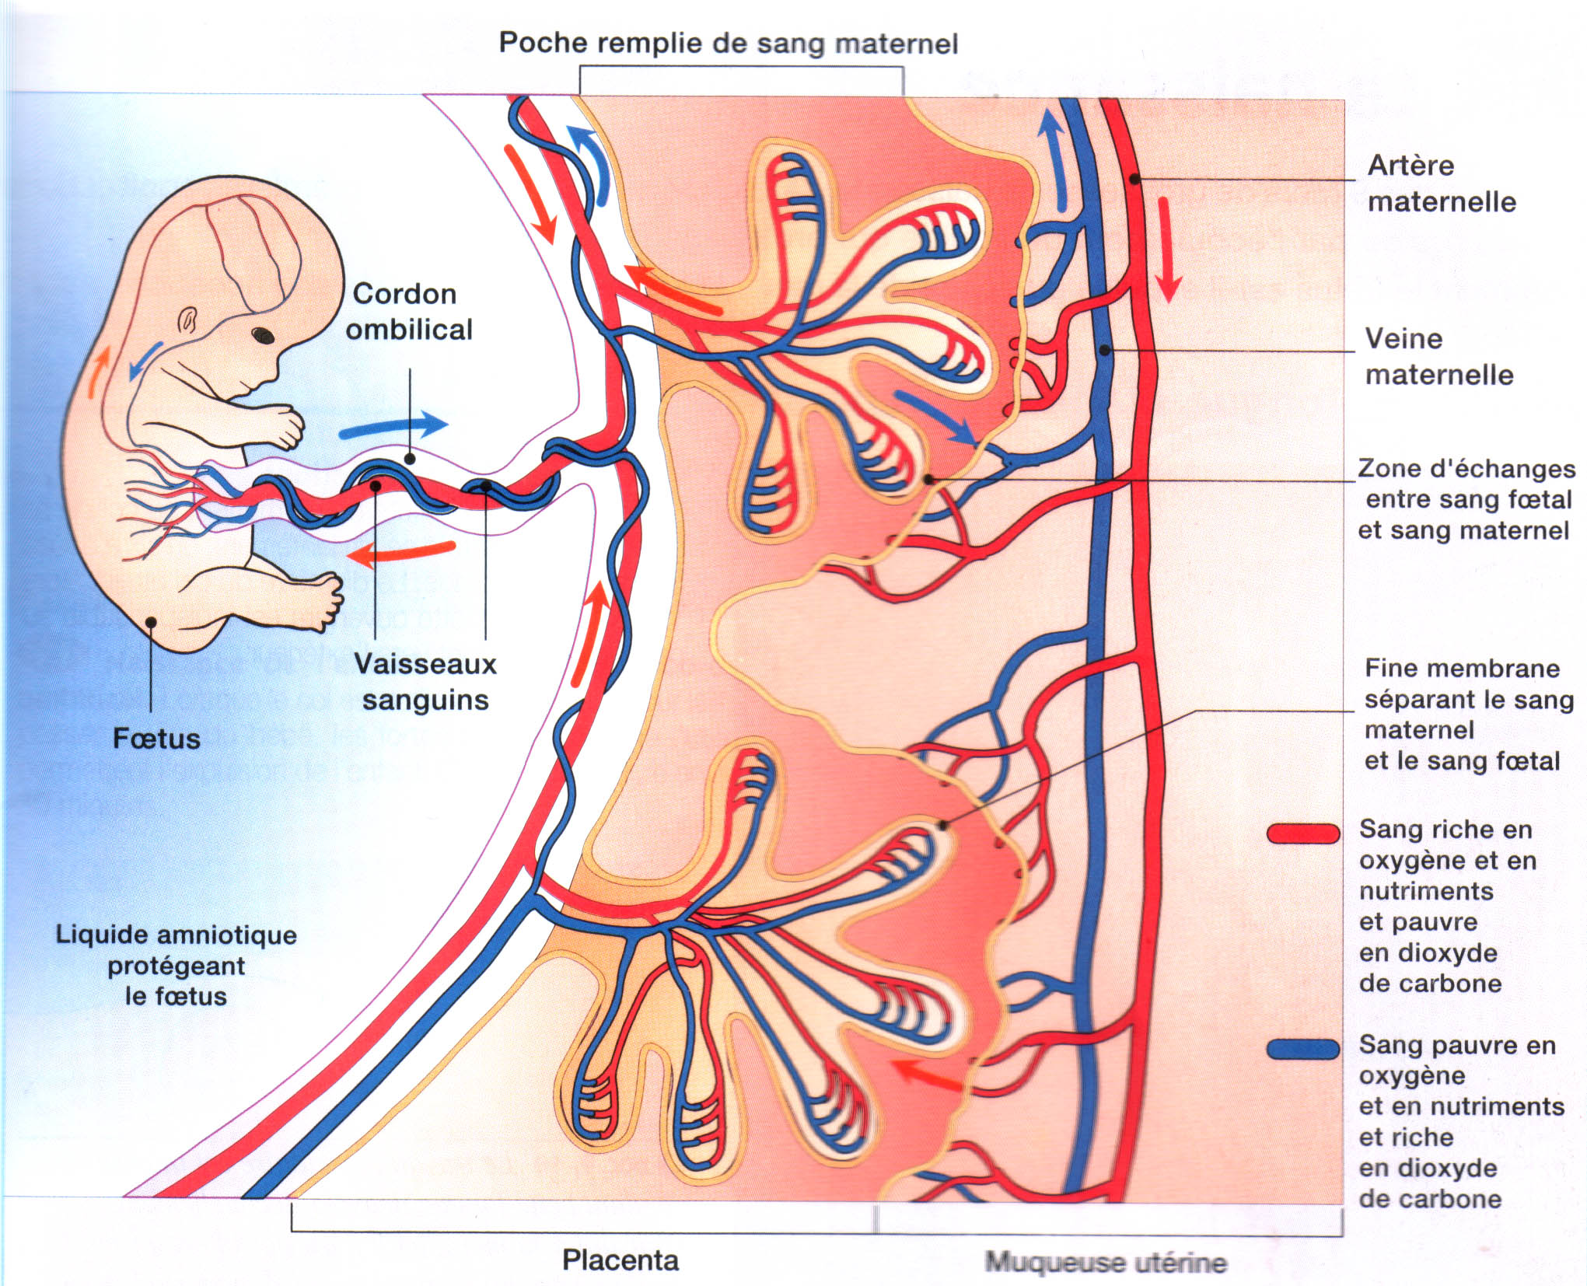
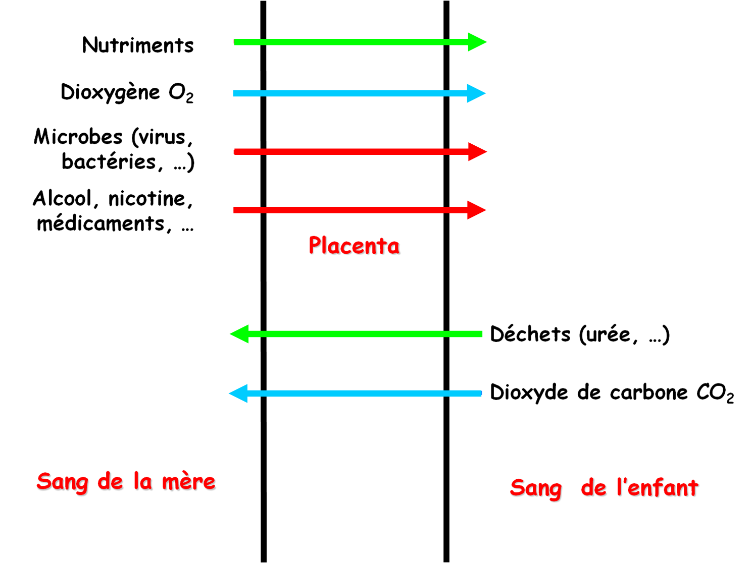
Les échanges placentaires

Slide 24
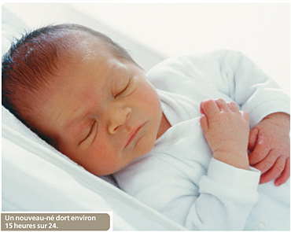
Échanges placentaires
Par le placenta et les vaisseaux sanguins
Dans un milieu liquide
Pendant neuf fois en situation normale
flux biologiques et symbiose
Presque exclusivement avec la mère
mère
foetus
P

Slide 25
La vie terrestre
Jeunesse
21 ans
La personne aura surtout des échanges dans deux milieux : le foyer et l’école
Vie active
40 ans et plus
La personne va échanger sa famille d’origine contre un nouveau foyer et le milieu éducatif pour le milieu socio-professionnel. Elle fera cela pour réussir sa vie et préparer ses descendants à réussir la leur et prendre sa succession. C’est le remplacement des générations.
Vieillesse
La personne va graduellement échanger sa vie sociale active contre une vie plus retirée et se préparer pour sa transition vers le milieu éternel, où elle échangera ses vêtements de chair contre une apparence spirituelle.
Ces échanges sont formateurs du caractère et de l’orientation future vers la vie active.

Slide 26


Les échanges dans notre jeunesse : les deux écoles où notre existence sociale prend forme
L’école de l’amour
L’école de la connaissance
Apprendre à lire et à compter (alphabétisation intellectuelle), puis à réfléchir par les échanges avec les enseignants et les autres élèves.
Apprendre à aimer (alphabétisation émotionnelle) par les échanges affectifs en famille et avec les proches

Slide 27

Que gagne-t-on dans les échanges en famille ?
Les 5 S
Joint Center for Poverty Research (JCPR)
Les quatre sphères du cœur

Sécurité
Surveillance
Structure
Soutien socio-émotionnel
Stimulation



Slide 28

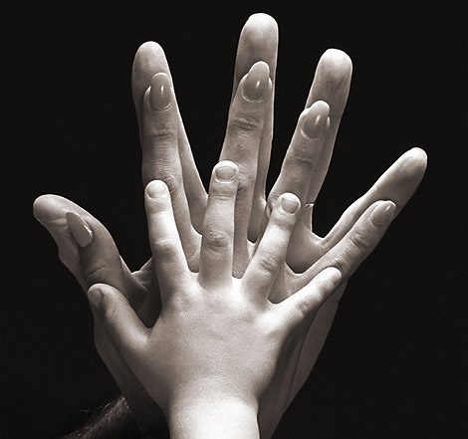
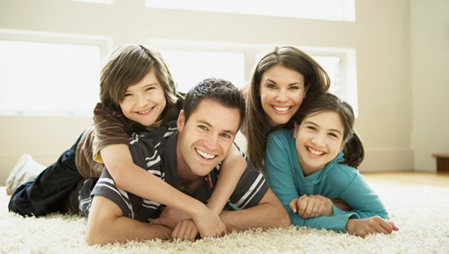
Les échanges dans le cercle familial

Slide 29
Les quatre grandes sphères du cœur
parents
4. Sphère du cœur des parents
Mari
Femme
3. Sphère du cœur des époux
Frères
Sœurs
2. Sphère du cœur des
frères et sœurs
Fils - filles
1. Sphère du cœur des enfants

Slide 30
Échanges en famille
Comment
Par la stimulation émotionnelle venant des mots, des gestes, des activités familiales
Où
Dans un foyer stable, paisible, ouvert
Quand
La famille doit avoir un rythme et des moments de qualité réguliers
Quoi
Avec qui
  Des éléments affectifs et émotionnels qui nourrissent et fortifient la croissance du cœur
  Avec les figures du mari et de la femme, des parents et des enfants, des frères et sœurs

Slide 31
La sphère du cœur des enfants
Racine et tronc de l’amour
Gains : identification, construction du moi
Amour personnel
Échange ascendant exclusif qui « élève » et « éduque » l’enfant vers le haut. Premier amour, pour ceux qui nous ont donné la vie et ont voulu notre naissance.
L’enfant, par l’échange avec les parents, s’imprègne de leur aura et s’identifie à leur valeurs et principes.
Sentiment d’identité, de se savoir aimé, destiné.
parents
enfants

Slide 32
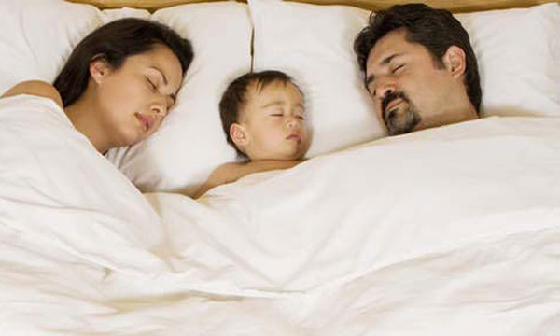
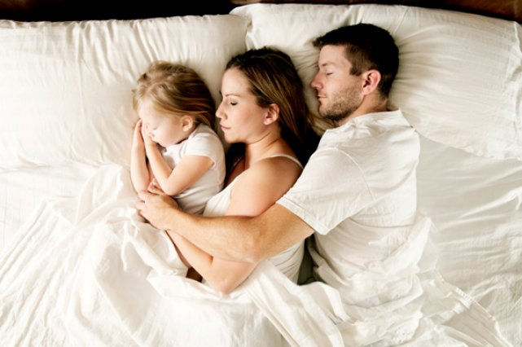

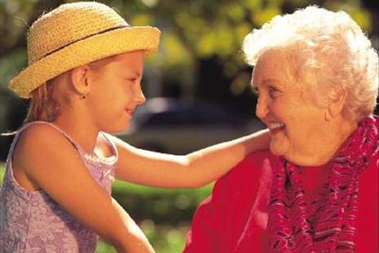
Co-sleeping, family bed

Slide 33
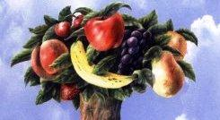

Amour maternel & paternel
Amour maternel nourricier (Nurture)
Centripète, dedans
Lunaire, soir et nuit
Intime, proche, connu
Protection, sécurité
L’échange entre la mère et l’enfant inculque le sens de la profondeur, de l’intimité, du lien personnel
Amour paternel extracteur (Culture)
Centrifuge, dehors
Solaire (jour et lumière)
Au-delà, lointain, Inconnu
Aventure, risque (l’échange entre le père et l’enfant inculque le sens de la hauteur et de la largeur, de l’abstraction, de la généralisation

Slide 34
Les quatre grandes sphères du cœur
Branches de l’amour
Amour de partage et de négociation
Échanges fraternels
échange horizontal, réciproque, multiple, qui élargit l’horizon
Gains : sens de l’émulation, du jeu, de l’équipe, de l’entraide, du partage
On se passe les vêtements, les jouets, les connaissances
parents
F & S
F & S
enfants

Slide 35
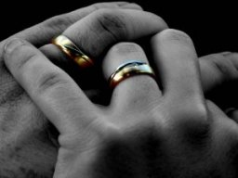
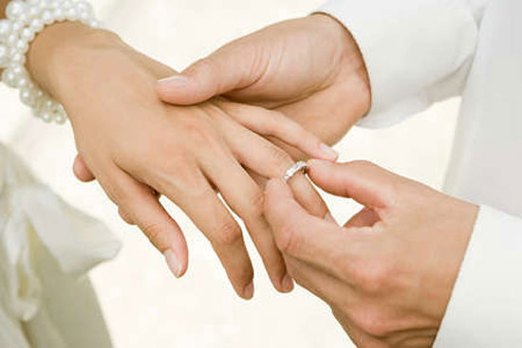
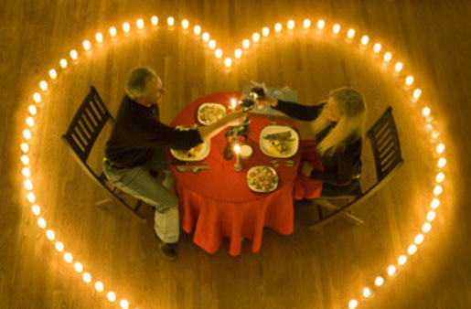
Amour et échange conjugal
parents
Mari
Femme
L’échange des alliances, symbole de l’amour
F & S
F & S
enfants

Slide 36
Fleur de l’amour
Gain : vie commune et « longue conversation »
Base de toute la réussite affective dans la maturité
Amour horizontal réciproque et exclusif, impliquant l’échange le plus intime. Par l’échange sexuel, le mari s’imprègne de la féminité de la femme, l’épouse s’imprègne de la masculinité du mari. Les organes sexuels appartiennent au conjoint et sont le symbole de l’échange
Amour de toute une vie ensemble, « jusqu’à la mort » et au-delà. « le mariage est une longue conversation » (voir Parole Donnée 194)
« Nous deux », le couple qui reçoit, qui s’implique, a une riche vie sociale

Slide 37
Amour parental
parents
Mari
Femme
F & S
F & S
enfants

Slide 38
Fruit de l’amour
Aboutissement de la vie affective
Base de toute la réussite affective dans la maturité
Amour vertical, descendant, multiple. Amour inconditionnel et désintéressé, le plus sacrificiel
L’amour parental résume tout le cours de notre croissance affective. Par ses enfants, l’adulte revit sa propre biographie et celle de son conjoint. Les parents aident leurs enfants à prendre un jour leur propre place
Les parents sont la première richesse d’une nation

Slide 39
Vrai Fils
Vrai frère
Vrai mari
Vrai père
Vraie mère
Vraie épouse
Vraie Sœur
Vraie fille
amour
parental
amour
conjugal
amour fraternel
Croissance naturelle de l’amour vers la maturité
Amour
filial

Slide 40
Amour toujours plus profond, plus large et plus haut
Très Haut
Hauteur
Largeur
Profondeur : cœur de mon coeur
Aspirations suprêmes, indépassables (rien de plus élevé). Donner son cœur au « très haut »
Sentiments larges, de grande ampleur (sentiments larges, universels)
mobiles les plus profonds et intenses du cœur (aimer de tout son cœur, de toutes ses forces, de toute son âme)
Monde
Nation
Société
Famille




Slide 41
L’être humain, centre de l’écosystème global
Écosystème spirituel
(troisième demeure)
Ecosystème naturel
(première demeure)
Écosystème humain
(deuxième demeure)

Slide 42
Ciel
Échanges spirituels par le biais de la conscience et des diverses communautés spirituelles
homme
homme
femme
Échanges affectifs et socio-culturels
nature
Échanges matériels et professionnels
Négociations commerciales, contrats

Slide 43
Croissance spirituelle de l’être humain
Dieu (Le Ciel) communique des éléments de vie à la personne spirituelle de l’être humain tout au long de son séjour terrestre, sur la base de sa foi et de ses exercices spirituels (prière, offrandes, recherche)
Ces éléments de vie ne sont efficaces qu’en se combinant aux éléments de vitalité émanant de la personne physique.
Notre personne spirituelle ne peut atteindre la perfection que pendant notre vie sur terre. L’âme spirituelle guide la personne spirituelle au cours de son développement sur la base de la personne physique.

Slide 44
La force intérieure (conviction, idéal) doit se traduire en actes.
Absolu
Air
Chaleur
Lumière
(yang)
éléments de vie
Amour, vérité
(parole) bonne atmosphère
yang
Élément spirituel vital
personne spirituelle
sujet
personne
physique
objet
Eau, nourriture
(yin)
élément de vitalité
yin

Slide 45
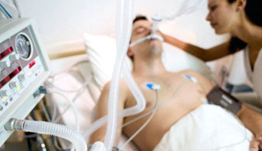
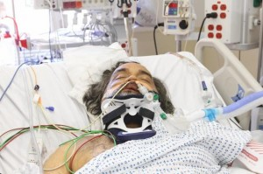
Conclusion : l’échange humain et l’acte d’amour (Philippe Labro)
Le vocabulaire que nous utilisons, les échanges que nous avons se déroulent dans un climat normal ; vous êtes en bonne santé et moi aussi. Nous savons la grandeur de ces murs, les dimensions de la pièce et l’intensité de la lumière. Le patient sous morphine, intubé, les bras attachés, n’a plus aucune notion. Il faut également comprendre, lorsque l’on pénètre dans la chambre d’un malade, que celui-ci éprouve une distorsion de l’espace, des volumes et du temps. Le métier de soignant est une vocation qui nécessite beaucoup de délicatesse. Il faut pouvoir comprendre le patient et ne pas avoir parfois l’imprudence de parler comme s’il n’était pas là. Il est toujours présent et même dans le coma, il entend.
Toute phrase prononcée dans une chambre d’hôpital, de réanimation ou d’urgence, est une phrase qui peut peser très lourd. Dans le psychisme de celui qui écoute, elle peut prendre une dimension qui l’amène à encore plus d’angoisse. Mais elle peut, d’autre part, l’amener à plus de pacification et de sérénité. Ainsi, il suffit parfois d’un simple mot - les mots les plus simples sont toujours les plus forts - ou d’un geste pour transmettre ce qui me semble indispensable que vous pouvez nommer par tous les termes, mais qui se rapproche de la notion d’amour.

Slide 46

J’ai ressenti à l’égard des femmes qui m’ont soigné une sorte de pulsion d’amour. Je les ai aimées parce que j’avais l’impression qu’elles m’aimaient, pas en tant qu’homme, mais qu’elles aimaient leur métier. Elles aimaient ce qu’elles faisaient bien sûr, mais elles avaient surtout cette capacité de passer de mon lit à un autre. Le patient a beaucoup de mal à comprendre cette
aptitude tant il se sent seul. Or, il ne l’est pas. Il doit se rendre compte qu’il est en face d’hommes et de femmes qui, comme lui, ont des familles, des problèmes, des horaires, des fatigues, des intérêts, des passions, des échecs et des réussites. Plus l’échange humain est créé, et par un simple geste, un sourire, la tonalité dans un bonjour, dans un au revoir, plus le séjour est rapide. Cela fait partie intégrante de la guérison et explique que : « Le soin, ce n’est pas la technique. » Il s’agit essentiellement de l’humanité et de l’humanisme qui doivent régner.

Slide 47
De l’échange au salut physique et spirituel
Effectivement, pour le patient qui en arrive à un état infantile, un état d’enfant perdu, elles sont des mères, des sœurs, des Vierge-Marie, des femmes vers lesquelles l’espoir, le souhait de survivre se dirige. Je voyais défiler les quelques infirmières et aides-soignantes des services de jour et de nuit comme des salvatrices. Elles venaient me sauver car je me voyais perdu.

